Slide 1
斐迪南∙滕尼斯
Ferdinand Tönnies

Slide 2
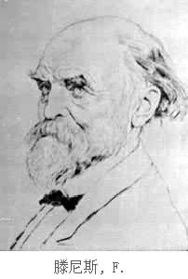
滕尼斯及其《共同体与社会》
1855-1936；生卒于德国；
1878年赴英研究霍布斯，有突出贡献；学术生命始于霍布斯研究；
德国社会学会（1909-1933，主席）和霍布斯学会创始人之一；
1887： Gemeinschaft und Gesellschaft；德国第一部严格意义上的社会学著作；
1912年再版，声名鹊起；
1957英译Community and Society

Slide 3
从对霍布斯的研究开始
毕生思考的开始——1896《霍布斯的生平与学说》（Thomas Hobbes. Leben und Lehre, 1896）：展示一位作为现代榜样人生的学者的丰富生活与思想世界，核心线索是霍布斯的性格的总体表现与生成过程；从外部形象、日常为人处事的态度到内心世界及其著作思想；
经由斯宾诺莎和马克思、尼采，在伦理学方面的梳理：第一重是每个人由对物的冲动而产生的经济关系，被滕尼斯定义为社会的关系（Gesellschaft），马克思；第二重是在社会关系之上，朝向尼采所说的狄奥尼索斯的原始本质关系，滕尼斯所定义的共同体的关系（Gemeinschaft）。

Slide 4
《共同体与社会》的诞生
德意志现代化进程中，市场与资本兴起，社会结构和人心民情剧变，分化与冲突成为主题，不同思潮涌现，关乎个体与民族的伦理问题成为关键；
学术生命始于霍布斯研究，1881年起在基尔大学哲学系教授伦理学，讲授自然法学说，发现“共同体（Gemeinschaft）”与“社会（Gesellschaft）”这对概念本身意味着古今相对的两种伦理生活方式：前者指个体天然处在集体生活中，同集体里的他人乃至事物自然契合；后者指纯粹独立的个体，按照人为契约的方式，制造出一个集体人格，按照契约的规定与他人相处。
1887年，构思和创作于1880-=1887年的《共同体与社会》出版；

Slide 5
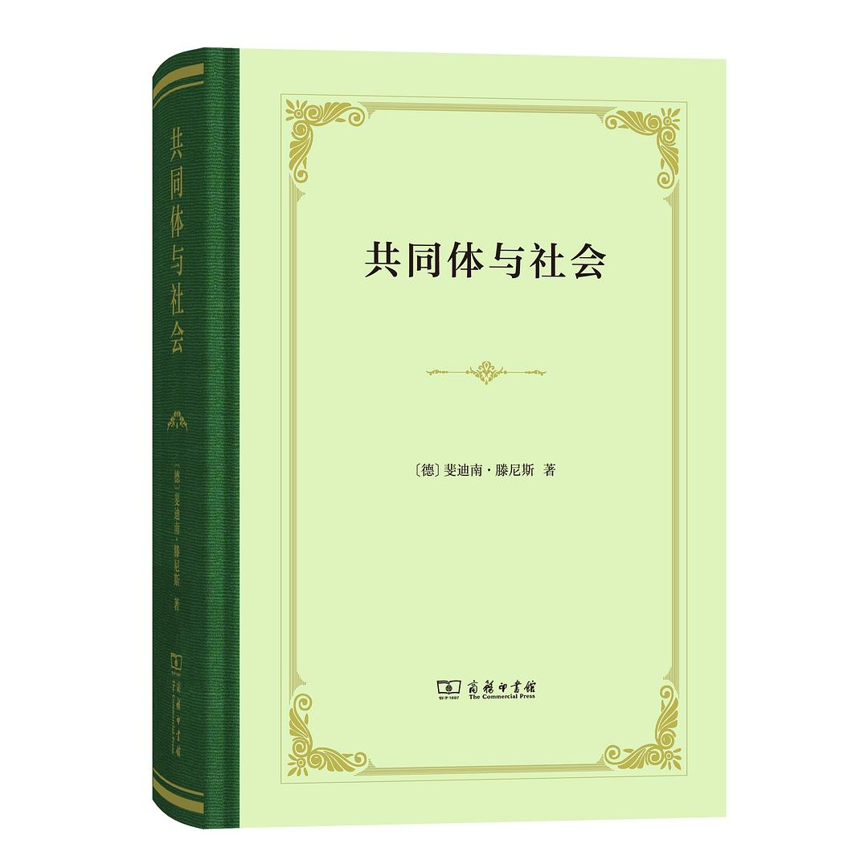
《共同体与社会》
社会学的基本想象力来源之一；
现代社会科学的最实质提问：人与集体/社会之间的伦理关系；
社会学的奠基之作；
德国传统哲学和新的社会科学之间的桥梁。

Slide 6
共同体（Gemeinschaft）与社会（Gesellschaft）
基尔克的三卷本巨著《德意志合作社法》（Otto von Gierke, Das deutsche Genossenschaftsrecht, 1868），从作为中世纪晚期理想合作社原型的市镇共体（Stadt Universitas）到作为联邦制德国建构的基本原则的有机体论；
社会生活两种存在形式
Gemeinschaft指基于协作关系的有机结合，在传统的自然感情一致的基础上紧密联系。是亲密互信的共同生活，个人与整体密切联系而不觉丧失自身。自然共同体；
Gesellschaft指基于外在合理利益的机械结合。共同生活是相互陌生的。

Slide 7
一部百科全书：不仅仅是古今之变
明确提出了社会学的根本关切：即“共同生活”和“社会”这两种事实及其基础规范/伦理的问题；
解释脉络触及个体心理、经济生活和政治秩序等，构建起社会学的世界图景；
“共同体”这一概念涵盖了从古希腊城邦、罗马父权制到中世纪日耳曼封建制帝国与自由市镇并轨的历史；
“社会”概念涵盖了近代市民社会与民主制国家的进程；
如作为Gemeinschaft的希腊与作为Gesellschaft的罗马&现代柏林：一个尼采式的永恒轮回。

Slide 8
基本结构
第一卷在社会学的意义上提出了两种人类结合或共同生活的类型，即共同体与社会；
第二卷从心理学角度分别对应讨论了他们各自的人心基础即内在运动机制；本质意志和抉择意志是两种不断彼此斗争的方式；
第三卷从法的层面解读了他们在私法领域的规范性和公法领域的法权意涵；
考察人的行动以及相互之间结成的关系，必须以理解人心为前提，不首先实地体会和理解人在经验世界中的本能、欲望、情感乃至理智的思考，就不可能懂得社会学和法学的基本概念。

Slide 9
Gemeinschaft Gesellschaft
意志特征 本质意志（Wesenwille） 抉择意志（Kürwille）
essential will arbitrary will
natural will rational will
意志取向 整体意志 个人意志
维护整体统一性 自我扩张
行动方式 传统行动 理性行动
维护手段 和睦感情、伦理 法律
宗教（风俗） 舆论（时尚）
结合性质 真正的、有机的方式 想象的、机械
的方式，明确
区分目的-手段
经济社会生活 家庭经营 市场经营&
前资本主义生产与交换 资本主义

Slide 10
Gemeinschaft Gesellschaft
政治生活 民间生活 国家生活
贵族政治 民主政治
职业和 家庭经济、农业 商业、工业
精神生活 艺术 科学
土地 金钱
self person
家族法 契约法
家庭生活 都市生活
和谐concord 惯例convention
情感/女性sentiment 意图/男性intention
良知conscience 意识consciousness
教会 republic of scholars

Slide 11
灶火和餐桌为核心意象的共同体
从母权制之家向父权制之家过渡的历史展现作为“共同体”的人类最初关系形态：家庭里的母子关系呈现了人类意志的完美统一的原型，因为它最直接体现为身体的衍生或本能的结合，但这一纯粹自然的关系最终要让位于由精神或心灵主导的关系，父子关系由于其支配的结构表现了最完善的共同体关系；
简单的家庭关系将遵循从自然到心灵的脉络，衍生出更复杂的共同体关系，即血缘共同体（家族、氏族、宗族和部落）、地缘共同体（乡村与社团）、精神共同体（行会、兄弟会）；
这些关系以及由他们构成的生活秩序以“土地”为核心的物质条件紧密结合，构成了不同的组织结构和活动形态；
本质意志：有机体的心灵结构，自然源于身体的所有有机体，不断生成；各种情感要素都互相关联，从属于心灵整体以及更高的统一体；从喜好、习惯、记忆到良知；历史主义的

Slide 12
“无生命的巨魔”
作为自然状态之体现的社会行动者；
现代市民社会；断绝自然纽带，绝对独立；
抽象人格；契约；这一人格的外在化就是永远不停流动的货币；
社会的根本原则是商人与劳动者的分离，商人在世界范围内流动，追逐货币，劳动者依附于社会这一“无生命的巨魔”
抉择意志：是不自然的，纯粹由思维创造的；理性主义的；

Slide 13
从Gemeinschaft走向Gesellschaft 时代的教化
揭示从自然共同体的瓦解到现代社会的形成过程；给了社会学基本的思考框架；
一方面：头脑的冷峻思考代替内心的热情搏动；才智的过分发展弱化原始的生命活力；现代社会的自由权利蕴含危险——无根；
另一方面：所有真正道德的根源在于共同体的习俗，要求从共同的基本感情出发，由下而上地提炼合宜的教化方式；
本质意志的双重理论出发点：（1）身心同一的有机心理构造，用以回应从霍布斯到黑格尔的近代自然法学说（将抽象人格作为社会与政治生活的起点），受马克思和尼采影响，滕尼斯强调身体的感觉先于理智；（2）心理成熟被视为一个成长的过程，回到了德国传统中对于父权、母权和家庭关系的讨论；
在现代社会重塑社会伦理的道路：家庭（Familie）—大众学校（Volksschule）—合作社（Genossenschaft）

Slide 14
历史的演变的两种观点
斯宾塞与涂尔干英法进步观：
从同质到异质，从共性到个性转变
地位关系到契约关系，机械团结到有机团结
从妨碍个性发展的封闭社会到有多重复杂联系和契约而产生的个性和个人自治的社会。
德国世纪末/世纪初的文化悲观主义
个人与客观文化价值关系的二元性。文化产品的客观化，脱离产生原因和目的。完美的客观世界的实现将以人的心灵衰退为代价

Slide 15
迎向灵光消逝的时代
世纪末情结fin-de-siecle。置身现代文明的分裂的空虚与野蛮，面对人不仅与自然界成为交战者和陌生人，而且和自我成为交战者与陌生人的状况，欲望与理性、秩序与自由之间的张力，构成理论家的切身处境和核心关注。
欧洲社会思想的分水岭: 1917年涂尔干去世，1918年齐美尔，而1920年则是韦伯。
受到叔本华、克尔恺廓尔和尼采等一代著作家的深重影响，助长现代性的祛魅，去除启蒙运动的一些承诺。对自由主义政治意识形态产生普遍怀疑。对实证主义的批判，历史主义的终结，科学哲学的变革。虚无主义个人伦理的申张，潜藏的非理性无意识力量的揭示。
帕森斯1920年18岁，刚进入Amherst学院。

Slide 16
敬畏之心
“这谦卑的姿态，表达了太多的自我满足。巨人是那么容易让我们爬上去的吗？巨人的功能就是把侏儒扛上他们的肩膀吗？或许他们曾经是亲切和蔼的，但是现在他们却把我们摔在了地下，偷偷走了，只留给我们一个视界更宽一些的幻觉。毫无理由地假设我们和伟大者的亲密关系，很快就会使年轻一代人否认有什么巨人，并断定这整个说法不过是一个谎言，是由教师们编造来抬高自己的。我想，巨人会鄙视这小小的喜剧和玩笑。”—阿兰-布鲁姆：《巨人与侏儒》

Slide 17
永远的同时代人
如何面对经典？精读文本，结合自身经验理解经典经验，进入经典；
最值得学习、反思的不是具体的理论命题，不是时代议题及其解决方案，而是个体生命历程、终极关怀、学术传统与时事议题之间的关联方式。
重要的是去思考经典问题以及经典思考的方式；
如何与自我关联起来？自我陌生化。疏远生活在其中的生活模式和思维模式，因为这种模式由于过于熟悉而失去挣脱的可能
阐明问题、思想范畴和分析工具的生成过程，探索社会学家的学科无意识；

